Slide 1


Slide 2

비트아카데미 자바 93기
프로젝트 발표
2017.09.01

Slide 3
CONTENTS
01
02
03
04
05
현황 & 문제점
해결방안 & 기능
시연
시스템 아키텍쳐
& 기술 소개
팀원소개

Slide 4

현황 및 문제점
01

Slide 5





현황 및 문제점
01

Slide 6

현황 및 문제점
01
영화인 통합 관리 불가
(트위터, 인스타, 개인 블로그 등 분산된 SNS)

Slide 7




현황 및 문제점
01

Slide 8
현황 및 문제점
01
영화인 위주의 영화 알림 서비스 부재
(왓챠, CGV 기존 서비스는 영화 중심)

Slide 9

현황 및 문제점
01
실시간 덕질의 어려움

Slide 10

해결방안 및 기능
02

Slide 11
해결방안 및 기능
02

Slide 12
해결방안 및 기능
02
영화인 통합 관리 게시판 구축
1

Slide 13
해결방안 및 기능
02
영화인의 참여 영화
알림 서비스 제공
영화인 통합 관리 게시판 구축
1
2

Slide 14
해결방안 및 기능
02
영화인의 참여 영화
알림 서비스 제공
영화인 통합 관리 게시판 구축
1
2
3
영화인 사진/목록 확인

Slide 15
해결방안 및 기능
02
영화인의 참여 영화
알림 서비스 제공
영화인 통합 관리 게시판 구축
1
2
3
4
확장 프로그램의 이용
실시간으로 영화인 추가/글쓰기
영화인 사진/목록 확인

Slide 16



시연
03
Program Fanduck
로그인
영화인 등록
글쓰기
개봉영화 알림
실시간 덕질
Login
Add
Write
Alarm
burning

Slide 17

시스템 아키텍처
04

Slide 18





시스템 아키텍처
04
영화진흥위원회 API 요청
SERVER
1
DB
WEB
영화인을 추가할 때 영화진흥위원회 서버에 실시간으로 AJAX 요청

Slide 19

시스템 아키텍처
04
영화진흥위원회 API 요청
SERVER
1
DB
WEB
JSON 형식으로 영화인 정보를 받아 옴

Slide 20
시스템 아키텍처
04
SERVER
2
DB
WEB
받아 온 영화인 정보를 Tomcat 서버에 JSON 형식으로 전달

Slide 21

시스템 아키텍처
04
SERVER
2
DB
WEB
전달받은 JSON 데이터를 SQL 쿼리로 DB에 저장

Slide 22

시스템 아키텍처
04
SERVER
2
DB
WEB
DB에 저장된 데이터를 서버로 보내줌

Slide 23
시스템 아키텍처
04
SERVER
2
DB
WEB
서버는 JSON 형식의 데이터를 웹에 전달,
웹은 handlebars를 이용하여 화면에 뿌려줌

Slide 24






















사용 기술
05
FRONTEND
BACKEND
TOOL & API

Slide 25
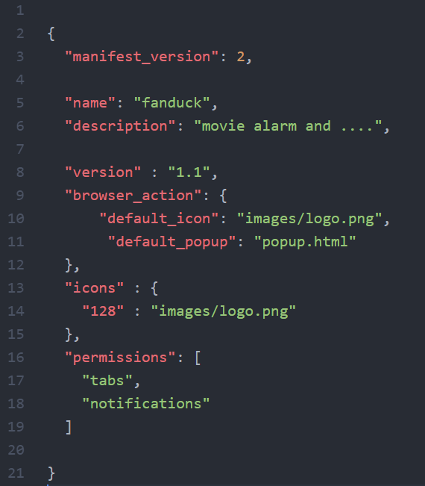
확장프로그램만들기
05
[Manifest.json]
Required
(필수설정)
Optional
(기능선택)

Slide 26
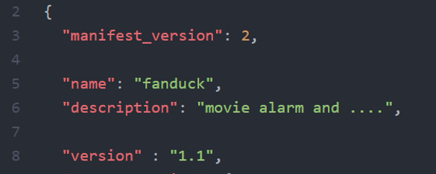
확장프로그램만들기
05
[Manifest.json]
Required
(필수설정)
메니페스트 버전
확장프로그램 등록 할 때의 이름
확장프로그램 소개글
버전

Slide 27
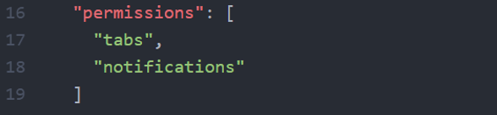

사용 기술 : 확장프로그램
05
[Manifest.json]
“permissions”에 필요한 확장기능 허용
팝업 ; Popup.html
알림 ; notification.js
-> https://developer.chrome.com/apps/declare_permissions 참고
Optional
(기능선택)

Slide 28
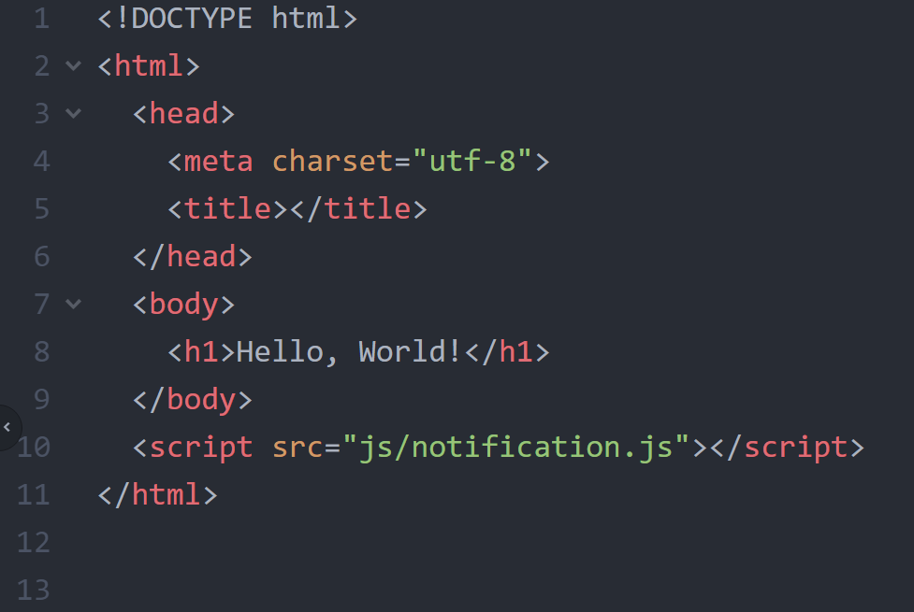
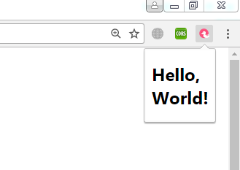
확장프로그램만들기
05
[popup.html]
Popup.html에
notification.js 등록
팝업 내용
소스 등록

Slide 29
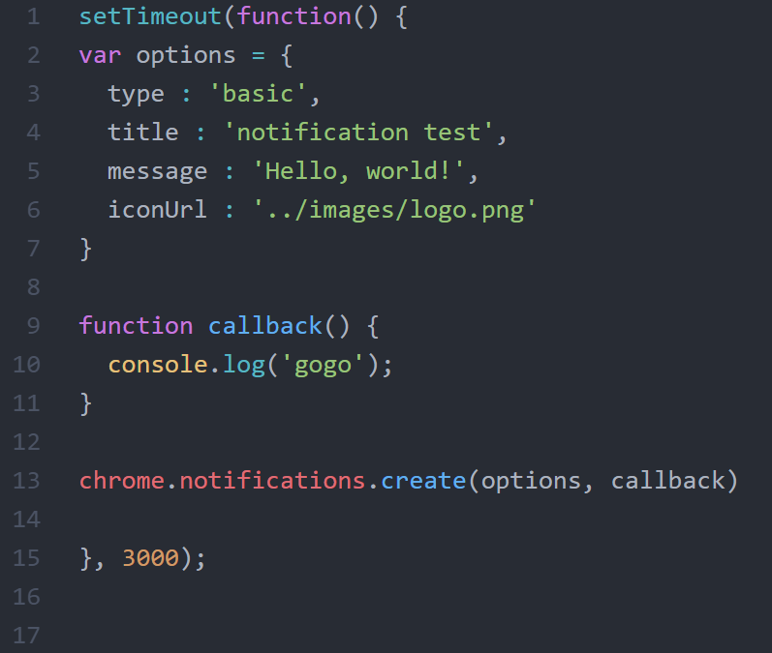
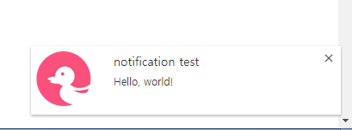
확장프로그램만들기
05
[notification.js]
알람 생성 예시
알림 생성을 위한
chrome extension API 함수

Slide 30
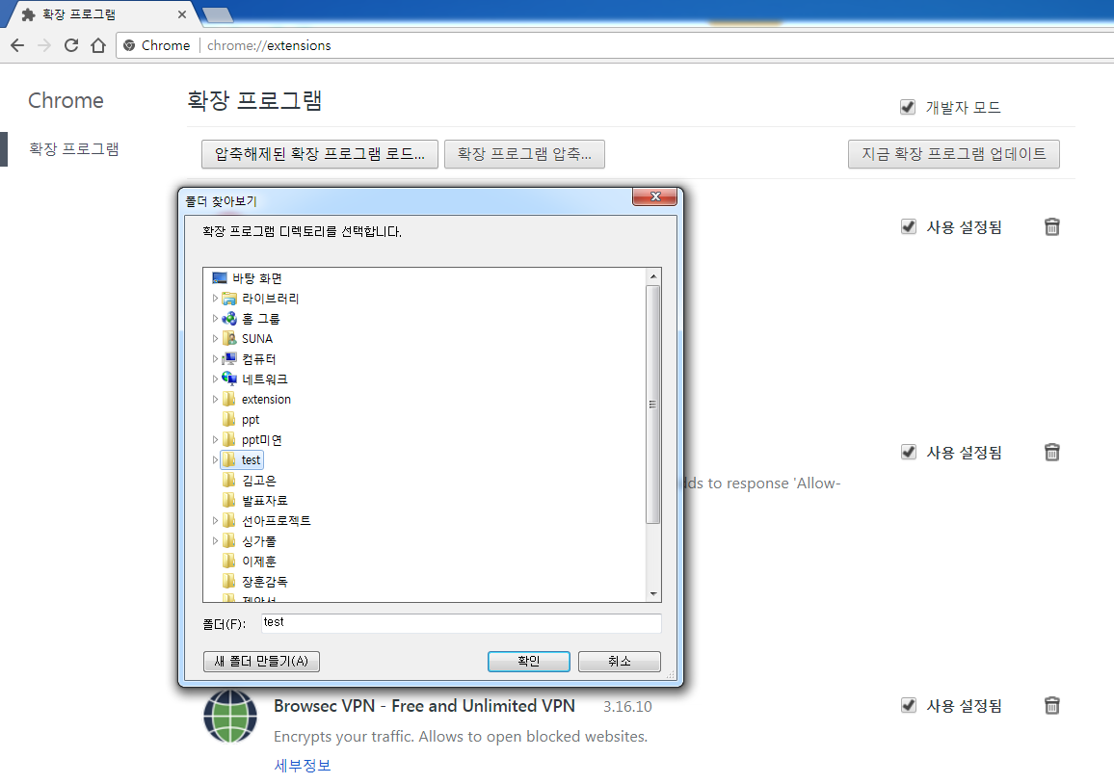
확장프로그램만들기
05
확장프로그램 등록
1)
2)
3)
4)

Slide 31
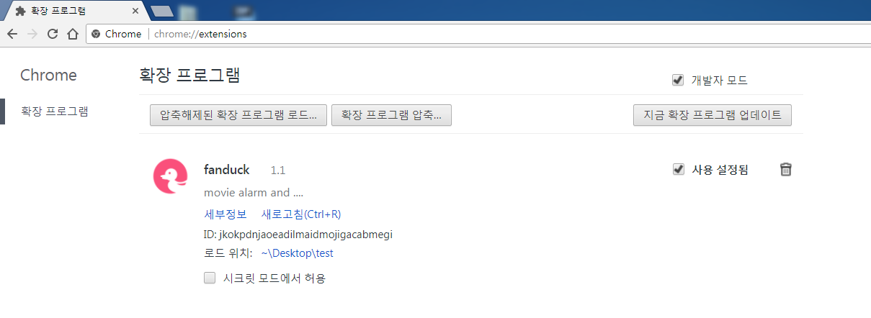
사용 기술 : 확장프로그램
05

Slide 32

팀원 소개
06
팀장
팀원
팀원
김미연
이유운
신선아

Slide 33
Presentation
감사합니다

